Slide 1
ملخص: بيانات المعماري — نويفرت
OK
مختصر وتلخيص م. عمر خميس • مكتبة م. عمر خميس — 2026
ملخص للتعلم — لا يغني عن الكتاب الأصلي

Slide 2
محتوى العرض
أماكن الجلوس والأكل
10
مقدمة: ليه نويفرت؟
1
المكاتب
11
الإنسان كمقياس للتصميم
2
المدارس والمباني التعليمية
12
الوحدات والتنسيق البعدي
3
المباني الصحية (نظرة عامة)
13
الرسم المعماري والمقاييس
4
الفنادق والمطاعم
14
السلالم والمنحدرات
5
الجراجات ومواقف السيارات
15
الأبواب والشبابيك
6
الإضاءة والتهوية والصوت
16
المسكن: الغرف والمساحات
7
الفراغات الخارجية
17
المطبخ
8
خلاصة م. عمر خميس
18
الحمامات
9

Slide 3
مقدمة: ليه نويفرت؟
كتاب «بيانات المعماري» لإرنست نويفرت ظهر أول مرة بالألماني سنة 1936 باسم Bauentwurfslehre، وبقى من ساعتها أشهر مرجع للأبعاد في العالم. …
الكتاب مش «رواية» بتتقري من الأول للآخر. هو أطلس لوحات: كل صفحة تقريباً رسومات بأبعاد، …
بيغطي إيه | الجزء
الوحدات والمقاييس، الرسم المعماري، الإنسان كمقياس | الأساسيات
الأساسات، الحوائط، الأسقف، السلالم، المنحدرات، الأبواب والشبابيك | عناصر المبنى
الإضاءة الطبيعية والصناعية، التهوية، الصوت، الحماية من الحريق | البيئة والخدمات
السكني، المكاتب، التعليمي، الصحي، الفنادق، المطاعم، الرياضي، النقل والجراجات | أنواع المباني
الحدائق، الملاعب، الطرق ومواقف السيارات | الفراغات الخارجية
Notes:
كتاب «بيانات المعماري» لإرنست نويفرت ظهر أول مرة بالألماني سنة 1936 باسم Bauentwurfslehre، وبقى من ساعتها أشهر مرجع للأبعاد في العالم. الطبعة الإنجليزية الخامسة (2019) بيحررها فريق تحت إشراف يوهانس كيستر، ومحدّثة بالمعايير الأوروبية الحديثة.
الكتاب مش «رواية» بتتقري من الأول للآخر. هو أطلس لوحات: كل صفحة تقريباً رسومات بأبعاد، وكل نوع مبنى ليه مجموعة لوحات بتوريك الفراغات المطلوبة ومقاساتها والعلاقات بينها.
إزاي تستخدم الكتاب صح
ابدأ بالفصل الخاص بنوع المشروع (سكني، مكتب، مدرسة...) واعرف برنامج المساحات المعتاد.
ارجع لفصول الأساسيات (الإنسان والحركة) لما تحتاج تبرر عرض ممر أو مسافة بين أثاث.
خد الأرقام كـنقطة بداية، وبعدين طابقها مع الكود المحلي (المصري أو السعودي) واشتراطات الجهة المالكة.
تقسيم الكتاب بشكل عام

Slide 4
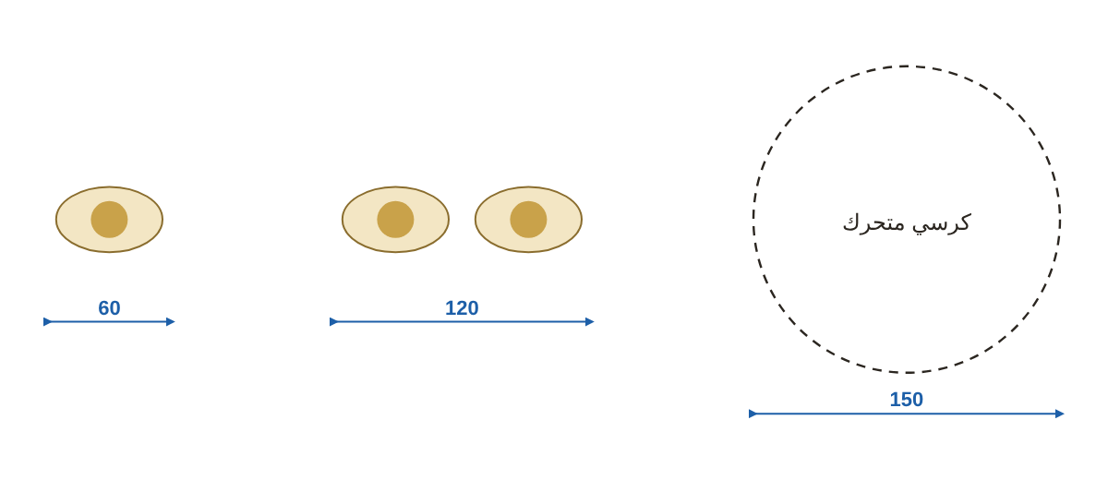
الإنسان كمقياس للتصميم
فكرة نويفرت الأساسية إن جسم الإنسان وحركته هما اللي بيحددوا أبعاد كل حاجة حواليه: من ارتفاع الدرجة لحد عرض الممر وارتفاع السقف.
شخص ماشي محتاج عرض حوالي 60–65 سم، ولو شايل شنط حوالي 75–80 سم.
اتنين ماشيين جنب بعض أو بيعدّوا على بعض: 110–125 سم.
كرسي متحرك: عرض 75–80 سم، ودائرة لف قطرها 150 سم.
الرفوف اللي بتستخدم كتير تكون بين 70 و170 سم.
مساحات الحركة الأساسية للإنسان (سم)
Notes:
فكرة نويفرت الأساسية إن جسم الإنسان وحركته هما اللي بيحددوا أبعاد كل حاجة حواليه: من ارتفاع الدرجة لحد عرض الممر وارتفاع السقف.
أبعاد الجسم التقريبية (شخص بالغ متوسط)
مساحات الحركة
شخص ماشي محتاج عرض حوالي 60–65 سم، ولو شايل شنط حوالي 75–80 سم.
اتنين ماشيين جنب بعض أو بيعدّوا على بعض: 110–125 سم.
كرسي متحرك: عرض 75–80 سم، ودائرة لف قطرها 150 سم.
مناطق الوصول المريح
الرفوف اللي بتستخدم كتير تكون بين 70 و170 سم.
تحت 40 سم وفوق 190 سم: للتخزين اللي مش بيستخدم كتير.
أسطح الشغل واقف: أقل من ارتفاع الكوع بحوالي 10–15 سم.

Slide 5
الوحدات والتنسيق البعدي
التنسيق البعدي (Modular Coordination) معناه إن مقاسات العناصر تكون مضاعفات لوحدة أساسية، فالقطع تركب مع بعض من غير قص كتير.
الوحدة الأساسية الشائعة عالمياً M = 10 سم، ومضاعفاتها 3M و6M و12M.
مقاسات شائعة متوافقة مع الشبكة | العنصر
30×30، 60×60، 60×120، 120×120 سم | بلاط أرضيات
120×240 أو 120×300 سم | ألواح جبس بورد
60×60، 60×120 سم | بلاطات سقف معلق
عرض 70، 80، 90 سم (صافي فتحة + حلق) | أبواب داخلية
Notes:
التنسيق البعدي (Modular Coordination) معناه إن مقاسات العناصر تكون مضاعفات لوحدة أساسية، فالقطع تركب مع بعض من غير قص كتير.
الوحدة الأساسية الشائعة عالمياً M = 10 سم، ومضاعفاتها 3M و6M و12M.
البلاطات 30 و60 و120، ألواح الجبس 120 سم عرض، والطوب 25×12×6 تقريباً، كلها متصممة عشان تتناسب مع شبكة.
لما المسقط يكون على شبكة منتظمة (مثلاً 60 أو 120 سم)، الهالك بيقل في البلاط والأسقف المعلقة والقواطيع.
نسب ومقاييس
نويفرت بيتكلم عن النسب الجمالية (زي النسبة الذهبية 1:1.618) وإزاي المعماريين استخدموها تاريخياً. بس الأهم عملياً هو الاتساق: نفس الشبكة ونفس الإيقاع في الواجهة والمسقط.

Slide 6
الرسم المعماري والمقاييس
مقاييس الرسم المعتادة: الموقع العام 1:500 أو 1:200، المساقط 1:100 أو 1:50، التفاصيل 1:20 و1:10 و1:5.
كل مقياس ليه مستوى تفاصيل: في 1:100 الحائط خطين وبس، في 1:20 بتظهر طبقات البياض والعزل.
الهدف | المقياس الغالب | المرحلة
الفكرة والكتل والمساحات | 1:200 – 1:100 | تصميم مبدئي
أبعاد دقيقة وتنسيق التخصصات | 1:100 – 1:50 | تصميم نهائي
التنفيذ في الموقع بدون اجتهاد | 1:50 – 1:5 | تنفيذي وتفاصيل
Notes:
مقاييس الرسم المعتادة: الموقع العام 1:500 أو 1:200، المساقط 1:100 أو 1:50، التفاصيل 1:20 و1:10 و1:5.
كل مقياس ليه مستوى تفاصيل: في 1:100 الحائط خطين وبس، في 1:20 بتظهر طبقات البياض والعزل.
التوقيع (Dimensioning): خطوط أبعاد خارجية متدرجة (فتحات، محاور، كلي)، والمناسيب بالنسبة لمنسوب صفر المشروع.
مستويات الرسومات في المشروع

Slide 7
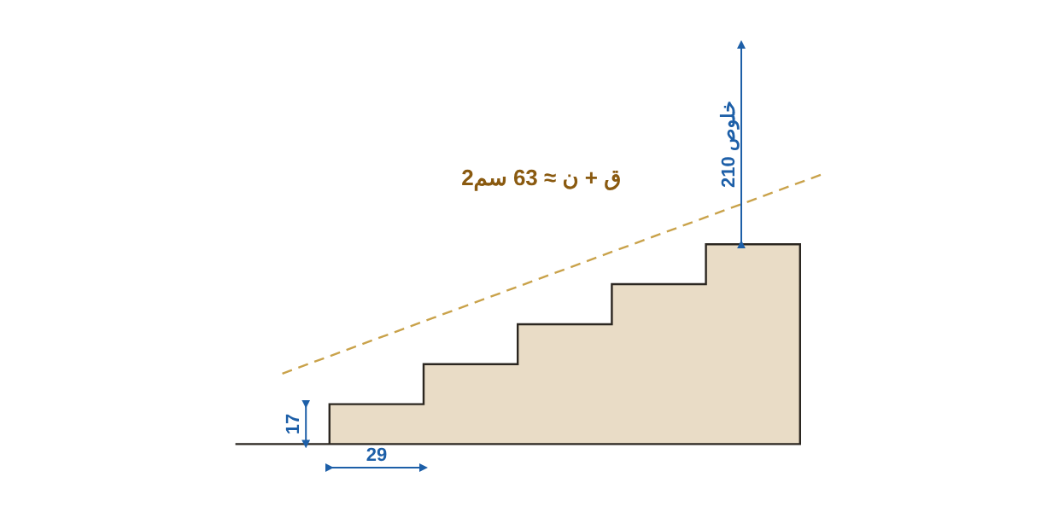
السلالم والمنحدرات
القاعدة المعروفة عند نويفرت: 2 × القائمة + النائمة ≈ 63 سم (طول خطوة الإنسان العادية)، والمقبول بين 59 و65.
أقل خلوص رأسي فوق السلم حوالي 210 سم.
بسطة بعد حوالي 16–18 درجة في الطلعة الواحدة.
عرض البسطة لا يقل عن عرض السلم.
الدرابزين حوالي 90 سم من حافة الدرجة، ويزيد في الأماكن العامة والأدوار العالية.
قطاع في سلم يوضح القائمة والنائمة والخلوص الرأسي
Notes:
معادلة الدرجة
القاعدة المعروفة عند نويفرت: 2 × القائمة + النائمة ≈ 63 سم (طول خطوة الإنسان العادية)، والمقبول بين 59 و65.
اشتراطات عامة
أقل خلوص رأسي فوق السلم حوالي 210 سم.
بسطة بعد حوالي 16–18 درجة في الطلعة الواحدة.
عرض البسطة لا يقل عن عرض السلم.
الدرابزين حوالي 90 سم من حافة الدرجة، ويزيد في الأماكن العامة والأدوار العالية.
المنحدرات

Slide 8
الأبواب والشبابيك
اتجاه فتح الباب: يفتح ناحية الحائط مش ناحية الغرفة، وما يخبطش في باب تاني أو في الأثاث.
أبواب الهروب في المباني العامة بتفتح في اتجاه الهروب.
الارتفاع | العرض الصافي | النوع
210–240 سم | 90–100 سم | مدخل شقة / فيلا
210 سم | 80–90 سم | غرف
210 سم | 70–80 سم | حمام
210 سم | 90 سم صافي على الأقل | ذوي الهمم
210–240 سم | 250–300 سم | جراج سيارة واحدة
Notes:
الأبواب
اتجاه فتح الباب: يفتح ناحية الحائط مش ناحية الغرفة، وما يخبطش في باب تاني أو في الأثاث.
أبواب الهروب في المباني العامة بتفتح في اتجاه الهروب.
الشبابيك
جلسة الشباك في غرف المعيشة والنوم 80–100 سم، المطبخ فوق الرخامة 105–110 سم، الحمام 150–170 سم.
مساحة الشبابيك للإضاءة الطبيعية تقريباً 1/8 لـ 1/10 من مساحة الأرضية، ونصها على الأقل يتفتح للتهوية (والكود المحلي هو الحكم).
عمق الغرفة اللي بتتنور كويس من شباك واحد حوالي 2–2.5 مرة ارتفاع أعلى الشباك.

Slide 9
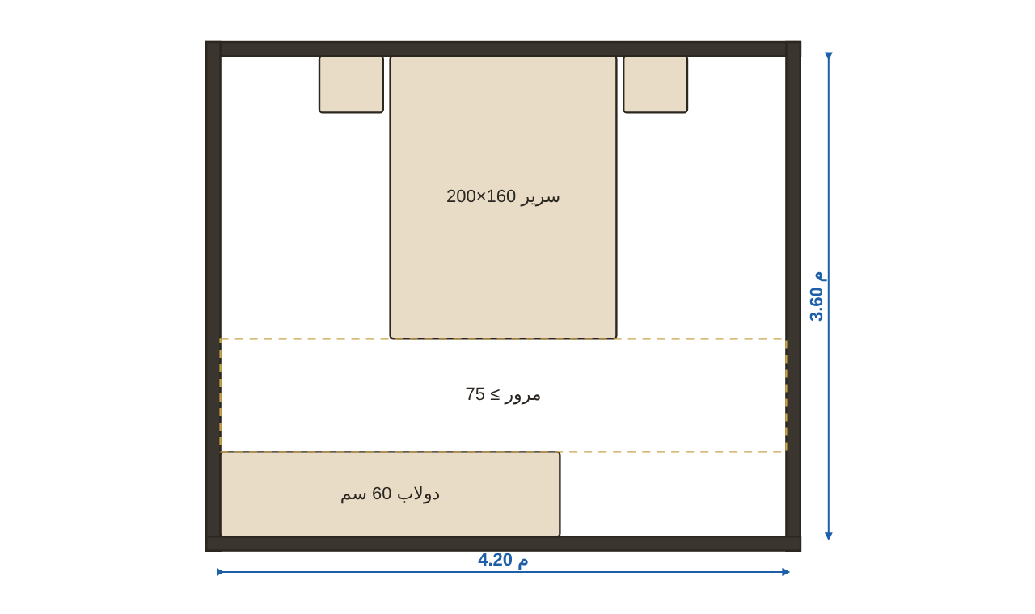
المسكن: الغرف والمساحات
فصل المنطقة العامة (استقبال، معيشة، سفرة، مطبخ، حمام ضيوف) عن الخاصة (نوم وحمامات).
المطبخ قريب من السفرة ومن المدخل الخدمي.
حمام لكل غرفة نوم رئيسية، وحمام مشترك لباقي الغرف.
غرفة نوم رئيسية تقريبية (4.20 × 3.60 م)
Notes:
مساحات تقريبية شائعة
علاقات الفراغات
فصل المنطقة العامة (استقبال، معيشة، سفرة، مطبخ، حمام ضيوف) عن الخاصة (نوم وحمامات).
المطبخ قريب من السفرة ومن المدخل الخدمي.
حمام لكل غرفة نوم رئيسية، وحمام مشترك لباقي الغرف.

Slide 10
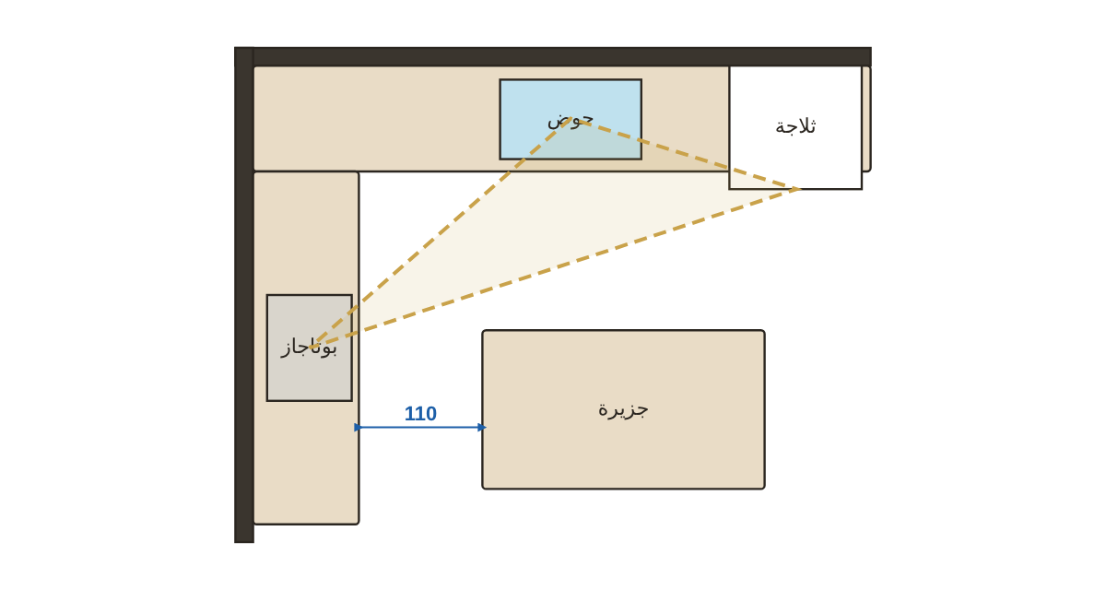
المطبخ
الأضلاع الثلاثة (الحوض، البوتاجاز، الثلاجة) مجموعها 4.0–7.9 م.
كل ضلع 1.2–2.7 م.
الحوض في النص، والبوتاجاز بعيد عن الشباك والثلاجة.
I (صف واحد): للمساحات الضيقة، طول 2.4–3.6 م.
II (صفين متوازيين): كفاءة عالية، الممر 1.2 م.
مطبخ L بجزيرة ومثلث العمل
Notes:
مثلث العمل
الأضلاع الثلاثة (الحوض، البوتاجاز، الثلاجة) مجموعها 4.0–7.9 م.
كل ضلع 1.2–2.7 م.
الحوض في النص، والبوتاجاز بعيد عن الشباك والثلاجة.
الارتفاعات والأعماق
أشكال المطبخ
I (صف واحد): للمساحات الضيقة، طول 2.4–3.6 م.
II (صفين متوازيين): كفاءة عالية، الممر 1.2 م.
L: الأكثر شيوعاً، مثلث عمل مريح.
U: أكبر مساحة تخزين، يحتاج عرض 2.4 م على الأقل.
جزيرة: يحتاج 1.0–1.2 م حوالين الجزيرة.

Slide 11
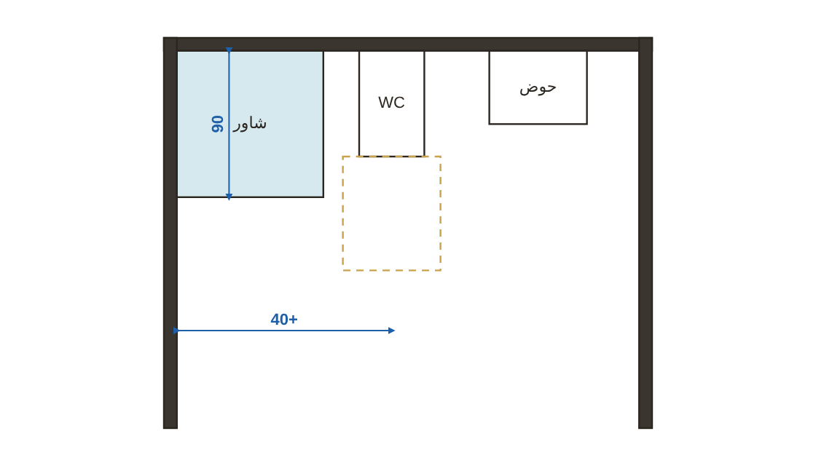
الحمامات
ميل أرضية الحمام 1–2% ناحية الصفاية، وتكون أوطى من الطرقة 1–2 سم.
حمام ذوي الهمم: دائرة لف 150 سم ومسكات على ارتفاع 70–75 سم.
ترتيب حمام صغير ومسافات الأجهزة
Notes:
ميل أرضية الحمام 1–2% ناحية الصفاية، وتكون أوطى من الطرقة 1–2 سم.
حمام ذوي الهمم: دائرة لف 150 سم ومسكات على ارتفاع 70–75 سم.

Slide 12
أماكن الجلوس والأكل
لكل فرد 60 سم عرض و40 سم عمق قدامه.
مسافة ورا الكرسي للقعدة والقيام 75–90 سم، وللمرور ورا الكراسي 90–120 سم.
دائرية (قطر) | مستطيلة | عدد الأفراد
100–110 | 120×80 | 4
120–130 | 160–180×90 | 6
150 | 200–220×100 | 8
180 | 240–260×100 | 10
Notes:
السفرة
لكل فرد 60 سم عرض و40 سم عمق قدامه.
مسافة ورا الكرسي للقعدة والقيام 75–90 سم، وللمرور ورا الكراسي 90–120 سم.
المعيشة
الكنبة: مقعد 40–45 سم، عمق 85–100 سم.
ترابيزة الوسط على بعد 40–45 سم من الكنبة.
مسافة المشاهدة للتلفزيون حوالي 1.5–2.5 مرة قطر الشاشة.

Slide 13
المكاتب
مساحة الموظف في المكتب المفتوح حوالي 8–12 م² شامل الحركة، والمكتب المغلق للمدير 15–25 م².
سطح المكتب 72–75 سم، ومسافة ورا الكرسي 80–100 سم.
مساحة تقريبية للفرد | نوع المكتب
8–12 م² | مفتوح (Open plan)
10–15 م² | خلايا (Cellular) فردي
15–25 م² | مدير
1.5–2 م² لكل شخص منتظر | استقبال وانتظار
Notes:
مساحة الموظف في المكتب المفتوح حوالي 8–12 م² شامل الحركة، والمكتب المغلق للمدير 15–25 م².
سطح المكتب 72–75 سم، ومسافة ورا الكرسي 80–100 سم.
قاعة اجتماعات: حوالي 2–2.5 م² لكل شخص.
الإضاءة على سطح المكتب حوالي 500 لوكس.

Slide 14
المدارس والمباني التعليمية
2
1
عمق الفصل يُفضّل ميتعداش 7–8 م عشان الإضاءة الطبيعية من جنب واحد.
الفصل الدراسي حوالي 1.8–2.2 م² لكل طالب حسب المرحلة.
4
3
معامل وورش بمساحات أكبر للفرد وتهوية خاصة.
الممرات في المدارس أعرض (غالباً 1.8–2.4 م أو حسب الكود) بسبب كثافة الحركة.
Notes:
الفصل الدراسي حوالي 1.8–2.2 م² لكل طالب حسب المرحلة.
عمق الفصل يُفضّل ميتعداش 7–8 م عشان الإضاءة الطبيعية من جنب واحد.
الممرات في المدارس أعرض (غالباً 1.8–2.4 م أو حسب الكود) بسبب كثافة الحركة.
معامل وورش بمساحات أكبر للفرد وتهوية خاصة.

Slide 15
المباني الصحية (نظرة عامة)
2
1
الممرات اللي بتعدّي فيها الأسرّة 2.4 م تقريباً (حسب الكود الصحي).
غرف المرضى: مساحة للسرير ومرور حوله لا يقل عن 90 سم على الجوانب للتمريض.
3
أبواب غرف المرضى عرض يسمح بمرور السرير (حوالي 110–130 سم).
المباني الصحية ليها أكواد واشتراطات خاصة جداً من وزارة الصحة في كل دولة — نويفرت هنا للفكرة العامة بس.
Notes:
غرف المرضى: مساحة للسرير ومرور حوله لا يقل عن 90 سم على الجوانب للتمريض.
الممرات اللي بتعدّي فيها الأسرّة 2.4 م تقريباً (حسب الكود الصحي).
أبواب غرف المرضى عرض يسمح بمرور السرير (حوالي 110–130 سم).

Slide 16
الفنادق والمطاعم
غرفة فندقية قياسية حوالي 24–32 م² شامل الحمام.
عرض الغرفة 3.6–4.2 م عشان السرير والمرور والدولاب.
م² لكل مقعد تقريباً | النوع
1.1–1.4 | كافتيريا / سريع
1.4–1.7 | مطعم عادي
1.7–2.0 | مطعم فاخر
Notes:
الفنادق
غرفة فندقية قياسية حوالي 24–32 م² شامل الحمام.
عرض الغرفة 3.6–4.2 م عشان السرير والمرور والدولاب.
المطاعم
مساحة صالة الطعام حوالي 1.2–1.8 م² لكل كرسي حسب المستوى.
المطبخ التجاري حوالي 30–40% من مساحة الصالة.

Slide 17
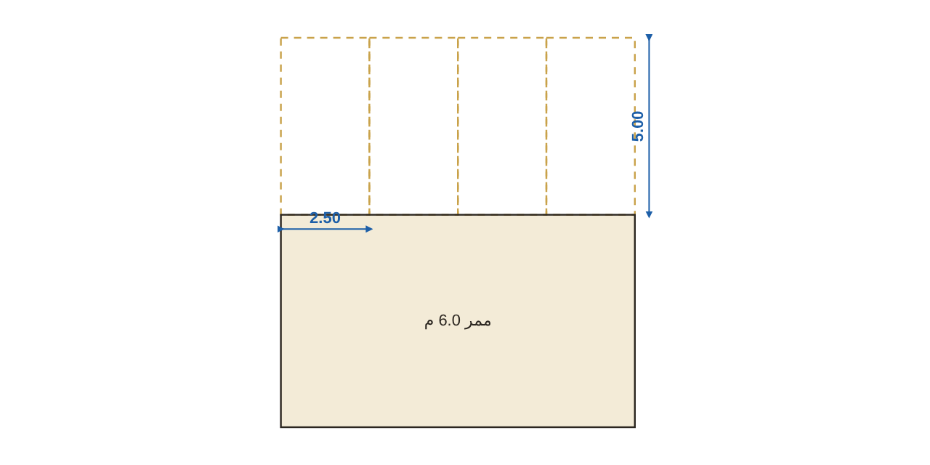
الجراجات ومواقف السيارات
ارتفاع صافي الجراج 2.10–2.30 م على الأقل تحت الكمرات.
مكان ذوي الهمم عرض 3.50 م وقريب من المصعد أو المدخل.
انتظار عمودي 90° وممر الحركة
Notes:
ارتفاع صافي الجراج 2.10–2.30 م على الأقل تحت الكمرات.
مكان ذوي الهمم عرض 3.50 م وقريب من المصعد أو المدخل.

Slide 18
الإضاءة والتهوية والصوت
التوجيه: الشمال (في نصف الكرة الشمالي) بيدي إضاءة ثابتة من غير وهج، والجنوب محتاج كاسرات شمس.
في مصر والسعودية: قلل الفتحات الغربية، واعمل كاسرات أفقية للجنوب ورأسية للشرق والغرب.
شدة الإضاءة التقريبية | الفراغ
100 لوكس | ممرات
150–300 لوكس | معيشة
300–500 لوكس | مطبخ وسطح عمل
500 لوكس | مكتب
750–1000 لوكس | رسم دقيق
Notes:
الإضاءة الطبيعية
التوجيه: الشمال (في نصف الكرة الشمالي) بيدي إضاءة ثابتة من غير وهج، والجنوب محتاج كاسرات شمس.
في مصر والسعودية: قلل الفتحات الغربية، واعمل كاسرات أفقية للجنوب ورأسية للشرق والغرب.
الإضاءة الصناعية
التهوية والصوت
التهوية الطبيعية العرضية (شباكين على حوائط متقابلة) أكفأ بكتير من شباك واحد.
الفصل الصوتي بين الوحدات السكنية بيعتمد على كتلة الحائط/البلاطة ووجود فواصل وعوازل.

Slide 19
الفراغات الخارجية
2
1
الدرج الخارجي بقوائم أقل (12–15 سم) ونوائم أعرض.
الممرات في الحدائق 1.2–2.0 م، وممر عربية 3.0–3.5 م.
4
3
مسافة الأشجار الكبيرة من المباني 4–6 م على الأقل عشان الجذور.
حمام سباحة سكني شائع 8×4 م أو 10×5 م، والعمق من 1.2 لـ 1.8 م أو أكتر للغطس.
Notes:
الممرات في الحدائق 1.2–2.0 م، وممر عربية 3.0–3.5 م.
الدرج الخارجي بقوائم أقل (12–15 سم) ونوائم أعرض.
حمام سباحة سكني شائع 8×4 م أو 10×5 م، والعمق من 1.2 لـ 1.8 م أو أكتر للغطس.
مسافة الأشجار الكبيرة من المباني 4–6 م على الأقل عشان الجذور.

Slide 20
خلاصة م. عمر خميس
3
2
1
اشتغل على الحركة والمرور حوالين الأثاث مش على الأثاث بس.
أي رقم في الكتاب إرشادي ولازم يطابق الكود المحلي والاشتراطات.
نويفرت مرجع أبعاد وفراغات — استخدمه في أول التصميم وفي مراجعة المساقط.
5
4
احفظ الأرقام الأساسية: الدرجة 17×29، الباب 90×210، الممر 110–120، الكرسي 45، الترابيزة 75، الرخامة 90.
خلّي المسقط على شبكة منتظمة عشان التنفيذ يبقى أسهل وأرخص.
مختصر وتلخيص م. عمر خميس — مكتبة م. عمر خميس للاسكتش اب.
Notes:
نويفرت مرجع أبعاد وفراغات — استخدمه في أول التصميم وفي مراجعة المساقط.
أي رقم في الكتاب إرشادي ولازم يطابق الكود المحلي والاشتراطات.
اشتغل على الحركة والمرور حوالين الأثاث مش على الأثاث بس.
خلّي المسقط على شبكة منتظمة عشان التنفيذ يبقى أسهل وأرخص.
احفظ الأرقام الأساسية: الدرجة 17×29، الباب 90×210، الممر 110–120، الكرسي 45، الترابيزة 75، الرخامة 90.

Slide 21
شكراً
مختصر وتلخيص م. عمر خميس • +20 100 543 3170
لا تنسوا صاحب المكتبة من الدعاء — عمر بن جمال خميس، غفر الله له ولوالديه

